Slide 1
Mercoledì 19 giugno 2024
ore 8:30

Slide 2
Per essere ammessi all’esame:
Partecipazione prove Invalsi;
Frequenza per almeno tre quarti del monte ore annuale
personalizzato;
Valutazione non inferiore ai sei decimi in ciascuna disciplina
o gruppo di discipline
Voto di comportamento non inferiore a sei decimi

Slide 3
DOCUMENTO 15 MAGGIO
Entro il 15 maggio 2024 il consiglio di classe elabora un documento che esplicita i contenuti, i metodi, i mezzi, gli spazi e i tempi del percorso formativo, i criteri, gli strumenti di valutazione adottati e gli obiettivi raggiunti, nonché ogni altro elemento che lo stesso consiglio di classe ritenga utile e significativo ai fini dello svolgimento dell’esame. Per le discipline coinvolte sono altresì evidenziati gli obiettivi specifici di apprendimento ovvero i risultati di apprendimento oggetto di valutazione specifica per l’insegnamento trasversale di Educazione civica.
Link: https://www.pololicealerossano.it/esami-di-stato-2020- 2024-pubblicazione-documento-15-maggio/

Slide 4
Credito scolastico
Massimo di quaranta punti, di cui:
dodici per il terzo anno,
tredici per il quarto anno
quindici per il quinto anno.

Slide 5
Prima prova scritta
La prima prova scritta accerta la padronanza della lingua italiana nonché le capacità espressive, logico-linguistiche e critiche del candidato. Essa consiste nella redazione di un elaborato con differenti tipologie testuali in ambito artistico, letterario, filosofico, scientifico, storico, sociale, economico e tecnologico. La prova può essere strutturata in più parti, anche per consentire la verifica di competenze diverse, in particolare della comprensione degli aspetti linguistici, espressivi e logico-argomentativi, oltre che della riflessione critica da parte del candidato.
(Durata della prova 6 ore)

Slide 6
Seconda prova scritta
La seconda prova si svolge in forma scritta, grafica o scritto-grafica, pratica ha per oggetto una disciplina caratterizzante il corso di studio ed è intesa ad accertare le conoscenze, le abilità e le competenze attese dal profilo educativo culturale e professionale dello studente dello specifico indirizzo.
Durata della prova: V. quadri di riferimento
allegati al D.M.

Slide 7
Colloquio
1. Il colloquio ha la finalità di accertare il conseguimento del profilo educativo, culturale e professionale della studentessa o dello studente (PECUP). Nello svolgimento dei colloqui la commissione d’esame tiene conto delle informazioni contenute nel Curriculum dello studente

Slide 8
Colloquio
2. Ai fini di cui al comma 1, il candidato dimostra, nel corso del colloquio:
a. di aver acquisito i contenuti e i metodi propri delle singole discipline, di essere capace di utilizzare le conoscenze acquisite e di metterle in relazione tra loro per argomentare in maniera critica e personale, utilizzando anche la lingua straniera;

Slide 9
Colloquio
b. di saper analizzare criticamente e correlare al percorso di studi seguito e al PECUP, mediante una breve relazione o un lavoro multimediale, le esperienze svolte nell’ambito dei PCTO
c. di aver maturato le competenze di Educazione civica come definite nel curricolo d’istituto e previste dalle attività declinate dal documento del consiglio di classe.

Slide 10
Colloquio
3. Il colloquio si svolge a partire dall’analisi, da parte del candidato, del materiale scelto dalla commissione/classe, attinente alle Indicazioni nazionali per i Licei. Il materiale è costituito da un testo, un documento, un’esperienza, un progetto, un problema, ed è predisposto e assegnato dalla commissione/classe ai sensi del comma 5.
Il materiale è finalizzato a favorire la trattazione dei nodi concettuali caratterizzanti le diverse discipline e del loro rapporto interdisciplinare.

Slide 11
Voto finale
La commissione dispone di un massimo di venti punti per la valutazione di ciascuna delle prove scritte e di un massimo di venti punti per la valutazione del colloquio

Slide 12
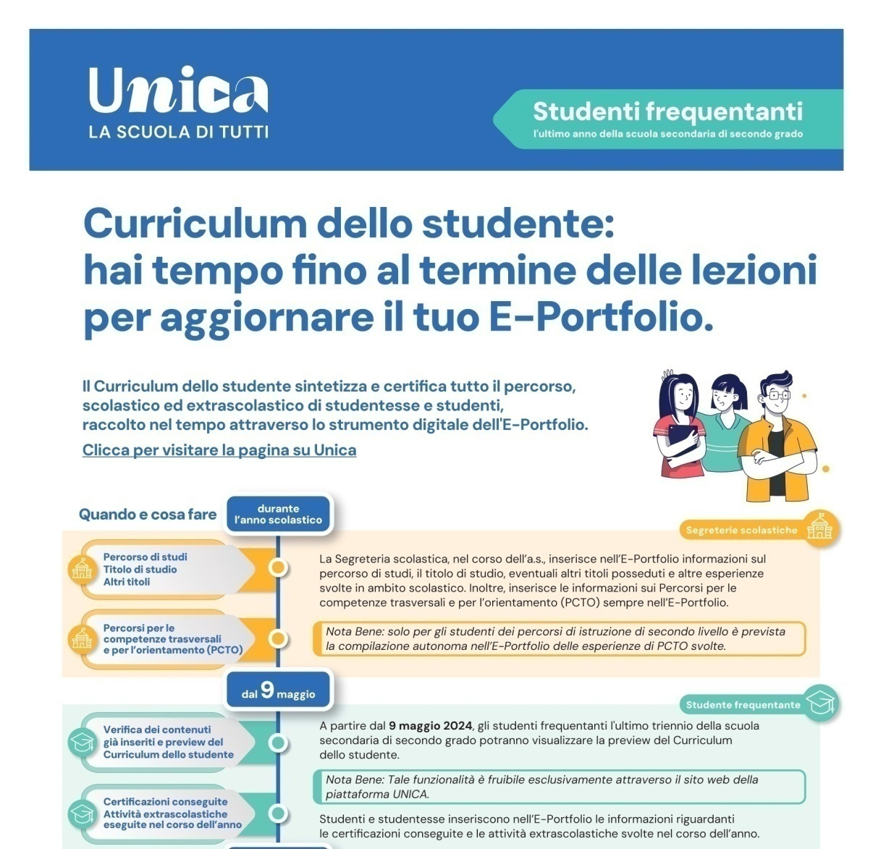
Curriculum dello Studente

Slide 13
IL CAPOLAVORO
https://unica.istruzione.gov.it/it
Il Capolavoro è una sorta di vetrina dello studente, con il quale quest'ultimo può mettere in mostra le proprie competenze e passioni. Può essere però anche un punto di partenza, insieme al Curriculum dello Studente, per personalizzare l'orale della Maturità, con l'obiettivo di valorizzare il colloquio.

Slide 14
IL CAPOLAVORO
Del Capolavoro possono far parte vari tipi di materiali, sulla base delle competenze del singolo studente. Ad esempio, si può scrivere una storia, o anche un articolo di giornale, se si è bravi nella scrittura, oppure una canzone se si studia qualche strumento musicale, o ancora un disegno o un esperimento, anche di gruppo. L'importante è che possa essere associata a una o più competenze tra quelle censite dalla piattaforma in accordo con il quadro delle competenze europee

Slide 15
Forza ragazze e ragazzi
Insegnate ai vostri figli
Ciò in cui credete
Creiamo un mondo
in cui possiamo vivere
Teach your children – Crosby, Stills, Nash e Young
https://www.youtube.com/watch?v=zj8FlXGPcOQ

